Slide 1
启动器 Tiga 技术分享

Slide 2
目录
1. 整体架构和webpack-node-api
2. 命令行参数
3. 重点公共函数
3. 配置项
4. babel-preset 与 TypeScript
www.qianxin.com

Slide 3
下期分享内容
1. optimization和分包策略
2. mock
3. tiga-cli和gitlab-api
www.qianxin.com

Slide 4
整体架构
www.qianxin.com

Slide 5
指令
1. dev
dev主进程
子进程 start.js，接收整个开发进程的exit信号，及时exit主进程
开发进程 dev.js，接收进程发出的 SIGINT信号（进程发出或用户ctrl+C）, 发出exit信号
监听配置文件变化，发出 SIGINT，结束后，再次调起子进程 start.js
webpack-dev-server
www.qianxin.com
Notes:
命令行指令启动主进程，主进程启动start.js后，就没有什么用了
Start.js的作用是启动dev.js后监听exit信号，及时杀掉主进程
Dev.js的作用是启动监听文件的轮询和webpack进程后，监听ctrl+c和监听进程发出的退出信号，杀掉start.js
监听文件的进程作用是发出结束信号执行完毕后，调起start.js

Slide 6
指令
2. build
调用webpack的node-api对代码进行打包。
3. serve
利用build后的产物，确认部署后的呈现效果（不包括nginx）。
www.qianxin.com

Slide 7
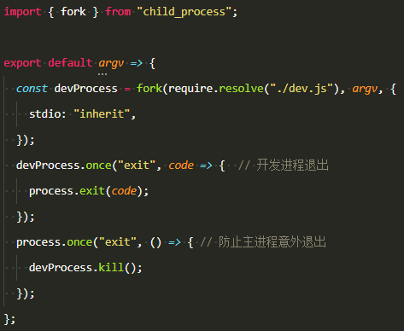
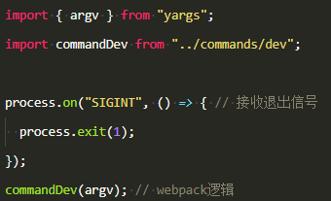
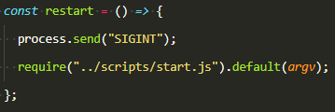
dev指令伪代码实现
1. 主进程中
2. scripts/start.js中
3. dev.js中
4. commands/dev.js中
www.qianxin.com

Slide 8
webpack-node-api
www.qianxin.com

Slide 9
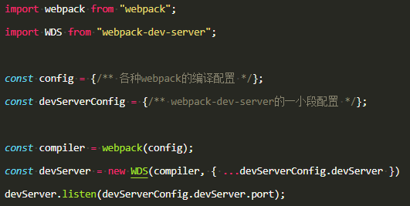
webpack-node-api
1. 使用 dev-server 开发时
www.qianxin.com

Slide 10
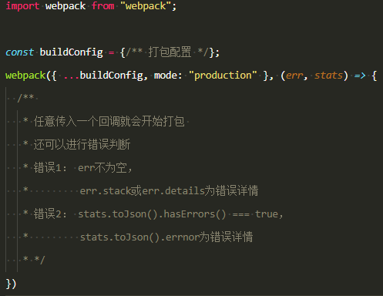
webpack-node-api
2. 打包产物时
调用webpack方法时，传入任意回调函数为立即打包，否则为生成构建配置。回调函数中有err和stats参数用来进行错误判断。
www.qianxin.com

Slide 11
命令行参数
www.qianxin.com

Slide 12
命令行参数
1. dev
--port：默认3000，占用则+1，直到可用
--open：自动打开浏览器
--ie：最低兼容的IE版本，自动在入口处引入对应的polyfill
--mock：是否开启mock
2. build
--ie：同dev
--analysis：显示打包分析页面，会自动开启一个进程，所以自动化部署时不要使用
2. serve
暂无
www.qianxin.com

Slide 13
重点公共函数
www.qianxin.com

Slide 14
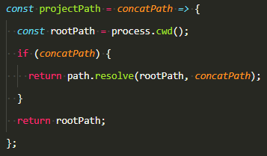
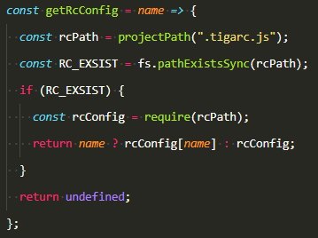
重点公共函数
1. project-path.js 拼接公共路径
2. get-rc-config.js 获取tigarc配置
3. entry-verify.js 验证rc入口合法性
4. port-usage.js 检查端口占用情况
5. find-free-port.js 查找空闲端口
6. config-post-handler.js 配置项后处理
www.qianxin.com

Slide 15
配置项
www.qianxin.com

Slide 16
配置项
除零配置外，有两种方式可以修改配置
1. .tigarc.js
通过有限的配置项进行配置，牺牲自由度换取遍历性。
2. .tiga.config.js
应对特殊需求，开放js-api，直接修改config对象。（不推荐）
www.qianxin.com

Slide 17
.tigarc.js
www.qianxin.com

Slide 18
分析原生webpack 决定抽取哪些配置项
？
www.qianxin.com

Slide 19
从最基础的webpack配置说起
www.qianxin.com

Slide 20
基础webpack配置
entry
针对不同的入口，需要抽取
devServer
historyApiFallback 固定true，hashHistory开发用
host 主机号，局域网访问，固定 “0.0.0.0”
stats 终端输出，固定none，用可视化插件展示
noInfo 固定true，不展示任何信息，理由同上
overlay.errors 固定true，全屏显示错误信息
overlay.warnings 固定false，不需要展示，控制台即可proxy 可配置
before 前置回调，未来可以注册一些自定义插件等
resolve
extensions 初始js?x、ts?x，用户可扩展
mainFiles 固定 index
alias 初始@-> src，用户可扩展
output
path 默认dist，可修改
filename 根据入口自动生成
chunkFilename 名称自动，hash可配置
publicPath 默认/，可修改
externals
网络资源注册模块，可配置
devTool
控制source-map，极小概率会修改
www.qianxin.com

Slide 21
基础webpack配置
module
ts?x、js?x文件的解析
样式的解析（可配置是否单独抽取）
静态文件的抽取（扩展名可自定义）
用户自定义的规则，比如page-name-loader
插件（仅开发）
模块热替换
在终端提示IP的插件
清空终端插件
在终端显示友好的错误提示的插件
用户自定义的开发插件
插件（开发生成通用）
进度条
HtmlWebpackPlugin（自定义title,template等）
DefinePlugin（自定义全局变量）
IgnorePlugin（可选是否忽略moment多语言）
用户自定义的通用插件
插件（仅生产）
压缩样式文件的插件（hash可选）
清理上次打包路径的插件
产物分析插件（可选是否开启）
用户自定义的生产环境插件
optimization
打包优化的配置，后面再介绍
www.qianxin.com

Slide 22
.tigarc.js
所有的配置项如下，按用途分类
出入口类
entry 入口
outputPath 构建产物出口
publicPath 公共路径
htmlTemplate html模板
title html标题
favicon 网站图标
模块类
extraOmittedExtensions 额外省略的拓展名
extraAlias 额外的别名
externals 从外部资源加载模块
extraStaticFileExtensions 识别成静态文件的拓展名
lessVars 全局less变量
www.qianxin.com

Slide 23
.tigarc.js
Babel类
extraBabelPlugins 额外的babel插件
extraBabelPresets 额外的babel预设
extraBabelIncludes 额外指定babel解析路径
开发工具类
proxy devServer代理
devtool 控制source-map规则
Plugin 和 loader
extraWebpackPlugins 额外webpack插件
extraCompileRules 额外的webpack解析规则
产物类
disableHash 禁用产物hash后缀
hashLength hash长度
staticFileHash 静态文件是否开启hash
disableCssExtract 不单独提取样式文件
其他
define 设置全局变量
ie 设置兼容性
ignoreMomentLocale 打包忽略moment多语言
www.qianxin.com

Slide 24
单入口、多入口、兼容性
www.qianxin.com

Slide 25
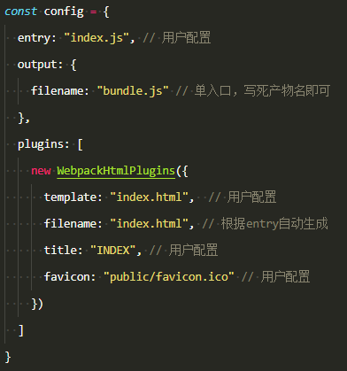
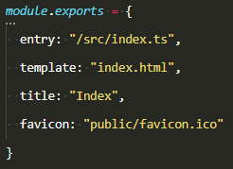
单入口
filename不必配置，通过entry名自动生成
www.qianxin.com

Slide 26
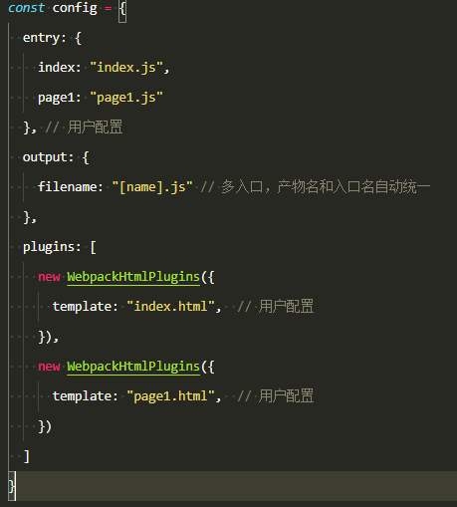
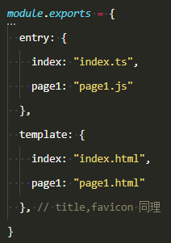
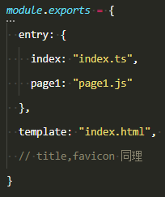
多入口
template、title、favicon如果不是key-value形式，则会分配到所有入口上
www.qianxin.com

Slide 27


兼容性
可以选取任意polyfill的库，以react-app-polyfill为例
polyfill的原理就是在进入入口代码之前，用任意方式引入对应版本的polyfill
引入方式如下：
www.qianxin.com

Slide 28

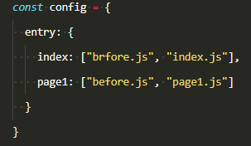
兼容性
webpack中entry的另一种写法：
www.qianxin.com

Slide 29
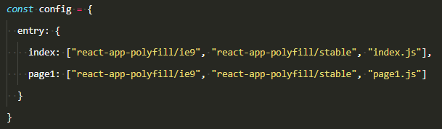

兼容性
所以只需要将config写成这样：
www.qianxin.com

Slide 30
babel 和 TypeScript
www.qianxin.com

Slide 31
babel
babel中两个重要的概念，插件和预设：
1. babel工作流是由插件排列而成的
2. 预设是插件按顺序排列的集合
3. 预设必须以“babel-preset-”为前缀
Tiga中的babel流程是使用 babel-preset-tiga 来实现的
www.qianxin.com

Slide 32
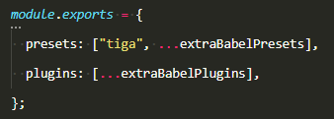
babel-preset-tiga
www.qianxin.com

Slide 33
babel-preset-tiga
预设中的重点编排如下：
1. @babel/preset-env （预设）保证所有非stage-0的代码都被正确识别
2. @babel/preset-react （预设）解析jsx文件
3. babel-plugin-macros （插件）解析.macro文件
4. @babel/plugin-proposal-decorators（插件）解析类装饰器，必须放在5之前
5. @babel/plugin-proposal-class-properties（插件）解析class语法
6. @babel/plugin-transform-runtime（插件）在运行时注册polyfill，与全局对象隔离，避免污染
6. babel-plugin-transform-react-remove-prop-types（插件）去掉react的props类型检查，减小产物体积
6. @babel/plugin-proposal-optional-chaining（插件）支持“?.”语法，原生lodash.get
www.qianxin.com

Slide 34
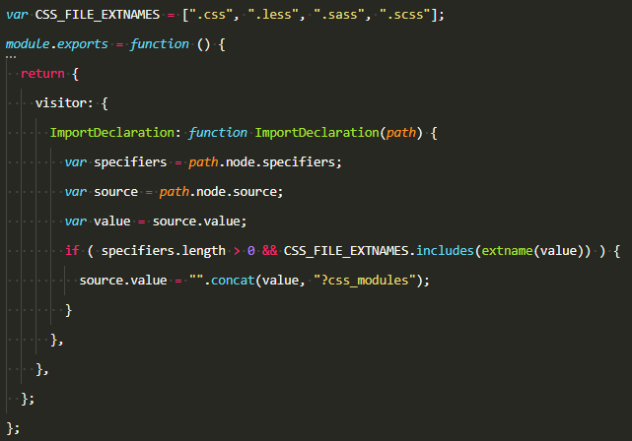
auto-switch-css-module
还有一个自定义插件，auto-switch-css-module，伪代码实现如下：
www.qianxin.com

Slide 35
auto-switch-css-module
将
变为
这样就可以通过判断resourceQuery来使用不同的loader设置了
1. 没有后缀的直接使用css-loader
2. 有后缀的使用css-loader，并开启cssModule
www.qianxin.com

Slide 36
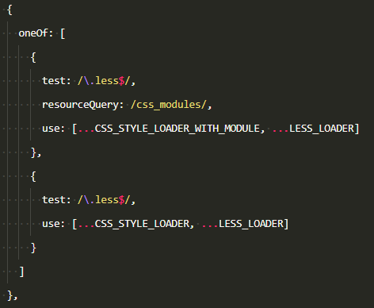
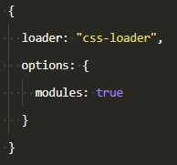
auto-switch-css-module
webpack如下配置：
www.qianxin.com

Slide 37
TypeScript
两个主流处理TypeScript的方式：
1. 针对ts?x文件专门使用awesome-typescript-loader，功能强大但速度很慢，有代码检查功能
2. 直接使用babel整合的babel-preset-typescript，单纯的将ts?x代码转码为js，没有附加功能
在启动器中，代码检查一般使用过插件或用户自定义的，所以atl对比babel预设，几乎毫无优势，并且使用预设可以缩短近三倍的编译时间。
www.qianxin.com

Slide 38
下期分享内容
1. optimization和分包策略
2. mock
3. tiga-cli和gitlab-api
www.qianxin.com

